Slide 1

Développement front avancé
MMI 3 – TP#4 S6

Slide 2
Danielo JEAN-LOUIS

Slide 3
Au début du déploiement de sites web
Planification du déploiement
  HTML, CSS, PHP, dépendances…
Upload de fichiers divers : traductions…
Tests manuels
Guide mise en prod (prod) pour les ops
Action effectuée par un être humain
  Gros risque d’erreurs / oublis

Slide 4
Avec la complexité des projets, chaque mise en production est une tâche fastidieuse, risquée et longue. Elle peut faire perdre beaucoup d’argent à des entreprises en cas d’erreur

Slide 5
Intégration continue / Livraison continue
Appelé communément CI/CD
  Continuous Integration/Continuous Delivery ou Deployment
Facilite le déploiement de projets
Automatisation de tâches sur un serveur :
  Compilation, déploiement, tests unitaires, migrations…

Slide 6
Automatisation - Avantages
Limite les risques d’erreurs et d’oubli
Assure d’avoir le même environnement
Permet de traquer et rejouer les erreurs aisément

Slide 7
La CI/CD consiste à créer une chaîne de commandes du développement au déploiement

Slide 8
Intégration continue / Livraison continue
Prévient les bugs en production et lors du déploiement
  Exécution de tests
Entre dans la logique de SCRUM : livraison régulière d’une nouvelle itération

Slide 9
Exemple : Knight Capital (08/2012)
Ancienne entreprise de trading à haute fréquence
Plus gros négociateur d'actions américaines
  Représentait ~17 % des parts de marché sur le New York Stock Exchange (NYSE) et le NASDAQ
Source(s) :
https://en.wikipedia.org/wiki/Knight_Capital_Group#2012_stock_trading_disruption - anglais
https://programmation.developpez.com/actu/361198/Knights-Capital-a-ete-victime-du-bogue-logiciel-le-plus-couteux-de-l-histoire-de-l-humanite-49-millions-de-dollars-par-seconde-8-6-milliards-de-dollars-en-28-minutes/

Slide 10
Exemple : Knight Capital (08/2012)
Perte de 440 millions de dollars à cause une mise à jour de serveur incomplète
  Un serveur avait été oublié → Exécution de 4 millions d’ordres d’achat non voulus et non testés
    Fonction de test cassée lors de la dernière màj
L’intégration continue aurait évité cette catastrophe
Source(s) :
https://en.wikipedia.org/wiki/Knight_Capital_Group#2012_stock_trading_disruption - anglais
https://programmation.developpez.com/actu/361198/Knights-Capital-a-ete-victime-du-bogue-logiciel-le-plus-couteux-de-l-histoire-de-l-humanite-49-millions-de-dollars-par-seconde-8-6-milliards-de-dollars-en-28-minutes/

Slide 11
Intégration continue / Livraison continue
S’articule autour d’un VCS (Version Control System)
  Git, svn, Perforce...
Existe dans toute typologie de projet : site web, application mobile…
Géré par un(e) DevOps

Slide 12
DevOps
Métier combinant le développement (dev) et l’administration système (ops / it)
  Réconcilie les deux domaines
  90 % d’expertise en développement / 10 % d’automatisme
Profil très recherché

Slide 13
DevOps
Est à l’aise avec les commandes Linux (ou Windows)
Connaît un VCS (indispensable pour la CI/CD)
Connaît les infrastructures Cloud : AWS, Azure…

Slide 14
DevOps
Facilite le déploiement en production du code
  Phase critique du développement logiciel
Instaure « l’Infrastructure As Code »

Slide 15
Infrastructure as code
Mouvance née avec DevOps
Permet de configurer l’infrastructure serveur / machine via le code
  Facilité de réplication de configuration
Limite l’intervention humaine
  Réduction d’erreurs / oublis

Slide 16
Un(e) DevOps priorise les processus avant les outils de déploiement. Autrement dit, il apporte une « culture » en entreprise.
Utiliser un outil de CI/CD sans comprendre le contexte ne fait pas de vous un(e) DevOps.

Slide 17
Intégration continue / Livraison continue
Grandes étapes
Compilation
  Ex : Suite à un push
Test : performances, unitaires, e2e, sécurité…
    Automatisés et manuels
Déploiement
Source(s) :
https://about.gitlab.com/fr-fr/topics/ci-cd/cicd-pipeline/

Slide 18
Intégration Continue (CI)
Intégration du code régulière dans un environnement accessible à tous
  Évite les branches oubliées / abandonnées
Vérifie le code à chaque modification du code source. Ex : quand on effectue une pull request
Source(s) :
https://developer.mozilla.org/fr/docs/Web/HTML/Element/script/type/importmap

Slide 19
Intégration Continue (CI)
Permet de détecter les problèmes en amont
  Un problème résolu en dev coûte moins cher qu’en production
Source(s) :
https://developer.mozilla.org/fr/docs/Web/HTML/Element/script/type/importmap

Slide 20
Livraison / Déploiement Continu (CD)
Gère les environnements intermédiaires :
  Stage, preprod… (delivery)
Déploie sur le serveur de production (deployment)
  Permet un déploiement partiel (Canary release), Blue-Green deployment...
Source(s) :
https://github.com/WICG/import-maps?tab=readme-ov-file#installation
https://geekflare.com/fr/blue-green-vs-canary-deployment/

Slide 21
Livraison / Déploiement Continu (CD)
Création de versions (versioning)
  Permet un rollback prompt en cas de problème
Permet de générer un build de production à tout moment
  Livraison possible de petites mises à jour

Slide 22
CD - Règles
On ne rebuild pas un build qui a été testé pour le mettre en production
  Un bug de survenir entre-temps et passer inaperçu
On évite de déployer le vendredi
  En cas de problème, finir tard un vendredi, ce n'est pas génial

Slide 23
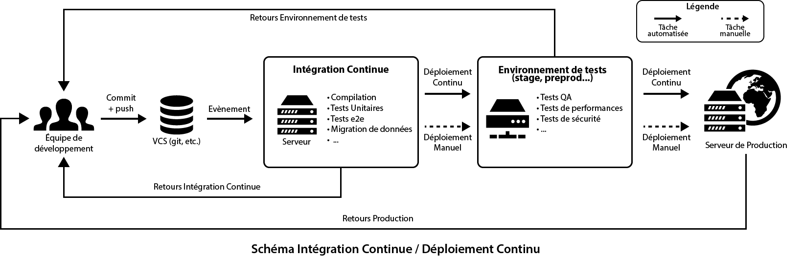
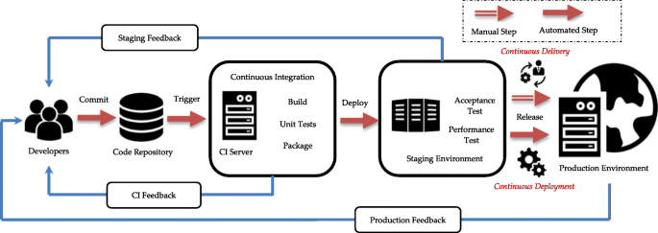
CI / CD - Schéma
Source(s) :
https://github.com/WICG/import-maps?tab=readme-ov-file#installation

Slide 24
CI/CD - Pre-prod(uction)
Copie 1:1 de la production en terme d’environnement
Non accessible au public
Sert à tester le produit dans un environnement semblable à l’utilisateur final

Slide 25
git
VCS le plus populaire
Présent par défaut sous Linux et macOS
Pierre angulaire du CI/CD
  Indispensable

Slide 26
gitignore
Fichier permettant d’exclure des fichiers du dépôt
Permet d’alléger les dépôts
  Inutile de commiter vos dépendances
Pensez toujours à en mettre un dans vos projets
Source(s) :
https://github.com/github/gitignore

Slide 27
Github Actions
Solution freemium permettant la CI/CD sur n’importe quel dépôt sur github
Permet de créer un pipeline (ou workflow)
  Pipeline : Ensemble de tâches
Source(s) :
https://docs.github.com/fr/actions
https://github.com/actions

Slide 28
Github Actions
Documentation en franglais
Tourne sur serveur macOS, Windows ou Linux
  Linux coûte le moins cher
Source(s) :
https://docs.github.com/fr/actions
https://github.com/actions

Slide 29
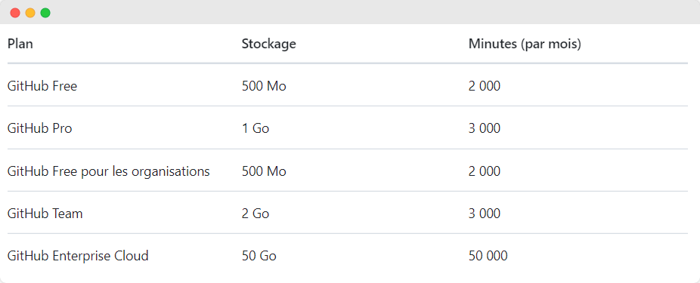
Github Actions - Tarification
Passé ces limites, vous serez facturé(e) à la minute (temps d’exécution d’une tâche) – Carte bancaire non nécessaire pour l’utiliser gratuitement
Source(s) :
https://docs.github.com/fr/billing/managing-billing-for-your-products/managing-billing-for-github-actions/about-billing-for-github-actions

Slide 30
Github Actions
Fonctionne avec des conteneurs Docker
Envoie un e-mail, si échec
  Désactivation : Settings > Notifications > Actions
Source(s) :
https://docs.github.com/fr/actions
https://github.com/settings/notifications

Slide 31
Github Actions
Permet d’effectuer des cron
  Cron : Tâches planifiées
Gère des fichiers YAML placés dans le dossier “.github/workflows”
Source(s) :
https://docs.github.com/fr/actions

Slide 32
Fichier .yml / .yaml
Format souvent utilisé pour la configuration
  Utilisé notamment par Symfony
Inspiré par le format CSV
  YAML utilise des indentations pour structurer le contenu
Permet la gestion de données complexes
  Tout en gardant une lisibilité
Source(s) :
https://fr.wikipedia.org/wiki/YAML

Slide 33
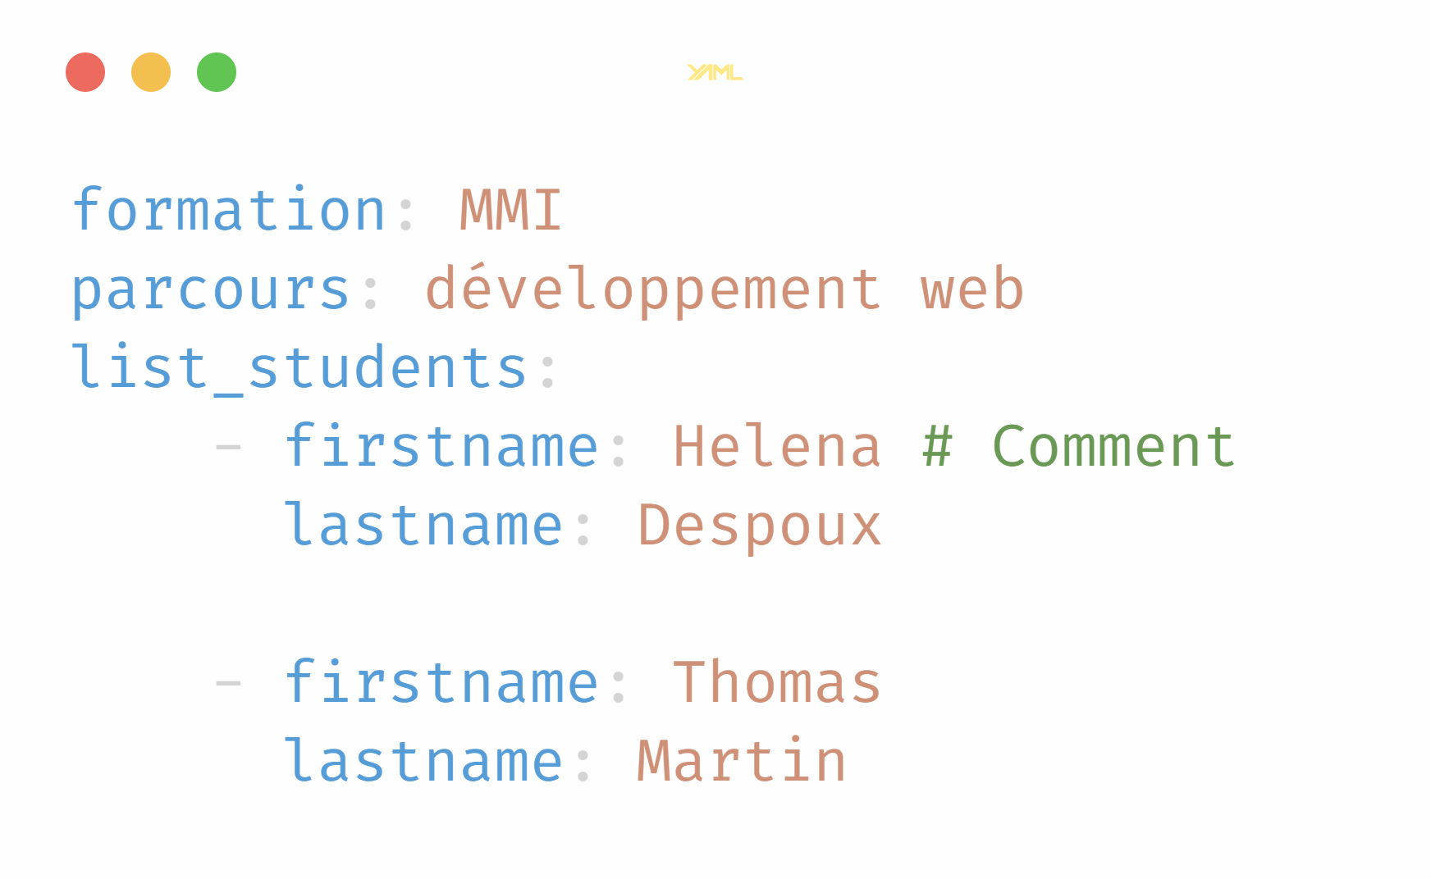
Fichier .yml / .yaml
Exemple de fichier YAML

Slide 34
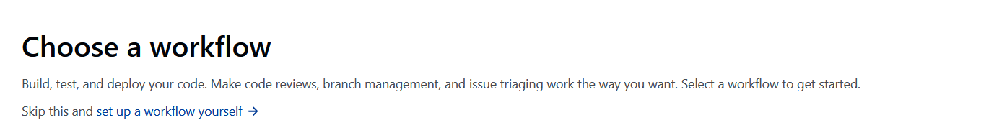
Github Actions - Création
Note : L’onglet “Actions” peut être désactivé
Source(s) :
https://docs.github.com/fr/actions

Slide 35
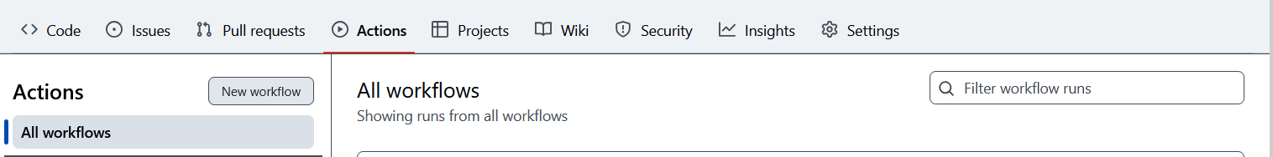
Github Actions - Création
Présence d’un marketplace avec des actions clef en main
  Possibilité d'utiliser un ensemble de tâches développé par la communauté ou Github
Source(s) :
https://docs.github.com/fr/actions

Slide 36
Pratiquons ! - Github actions (Partie 1)
Pré-requis :
Avoir la ressource ressources/github-actions
A télécharger ici : https://github.com/DanYellow/cours/raw/refs/heads/main/developpement-web-et-dispositif-interactif-s6/travaux-pratiques/numero-3/developpement-web-et-dispositif-interactif-s6_travaux-pratiques_numero-4.ressources.zip

Slide 37
Act
Outil gratuit permettant de faire tourner vos Github Actions en local
Nécessite Docker sur votre ordinateur
Source(s) :
https://github.com/nektos/act

Slide 38
Github Actions - Gabarit
Chaque fichier d’actions doit contenir au moins deux clés racines :
  on : quand l’Action est exécutée ? (pull, push…) - Valeurs définies (voir source)
  jobs : Tâches à effectuer
Source(s) :
https://docs.github.com/fr/actions/writing-workflows/choosing-when-your-workflow-runs/events-that-trigger-workflows

Slide 39
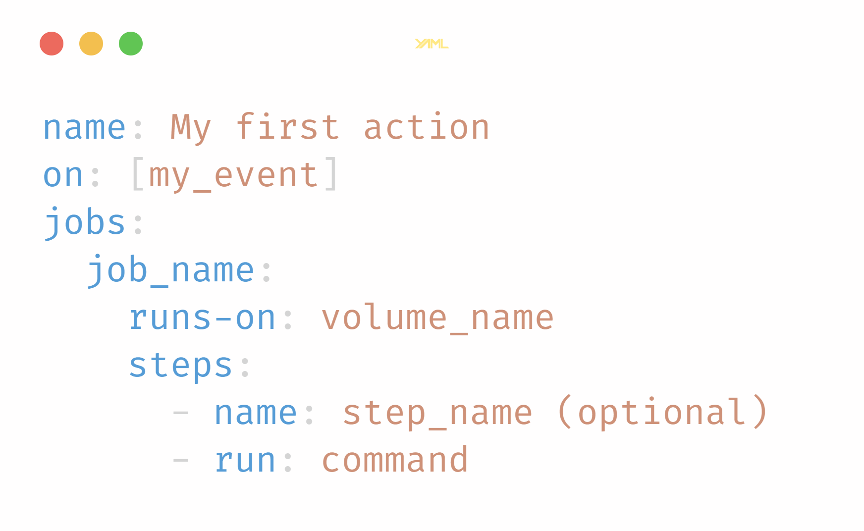
Github Actions - Gabarit
Exemple de base d’un fichier d’actions. Pour “on”, le tableau n’est pas obligatoire.
Source(s) :
https://docs.github.com/fr/actions/writing-workflows/choosing-when-your-workflow-runs/events-that-trigger-workflows

Slide 40
Github Actions - Gabarit
Pipeline / workflow
Fichier YAML exécuté quand un évènement a lieu
Source(s) :
https://docs.github.com/fr/actions/writing-workflows/choosing-when-your-workflow-runs/events-that-trigger-workflows

Slide 41
Github Actions - Gabarit
Job
Déclenche l’exécution d’un workflow
Source(s) :
https://docs.github.com/fr/actions/writing-workflows/choosing-when-your-workflow-runs/events-that-trigger-workflows

Slide 42
Github Actions - Gabarit
Tâche
Ensemble d’étapes exécutées
Exécutés en parallèle par défaut
Source(s) :
https://docs.github.com/fr/actions/writing-workflows/choosing-when-your-workflow-runs/events-that-trigger-workflows

Slide 43
Github Actions - Gabarit
Le même fichier peut contenir plusieurs jobs
  Il est préférable de séparer votre pipeline en plusieurs jobs
    Un job : une grande tâche (déploiement, migration, tests...)
Source(s) :
https://docs.github.com/fr/actions/writing-workflows/choosing-when-your-workflow-runs/events-that-trigger-workflows

Slide 44
Github Actions - Vocabulaire
Pipeline / workflow : fichier YAML exécuté quand un évènement a lieu
Évènement : Déclenche l’exécution d’un workflow
Job : Ensemble d’étapes exécutées sur un serveur
  Exécutés en parallèle par défaut
Source(s) :
https://docs.github.com/fr/actions/about-github-actions/understanding-github-actions#actions

Slide 45
Github Actions – Action définie
Application personnalisée et complexe. Ex : Tirage de dépôt
  Développés par la communauté et Github
S’utilise avec la clé “uses” (à la place de “run”) dans le fichier yml
  Possibilité d’avoir plusieurs uses au sein du même job
Source(s) :
https://docs.github.com/fr/actions/writing-workflows/choosing-when-your-workflow-runs/events-that-trigger-workflows
https://github.com/sdras/awesome-actions?tab=readme-ov-file#official-actions

Slide 46
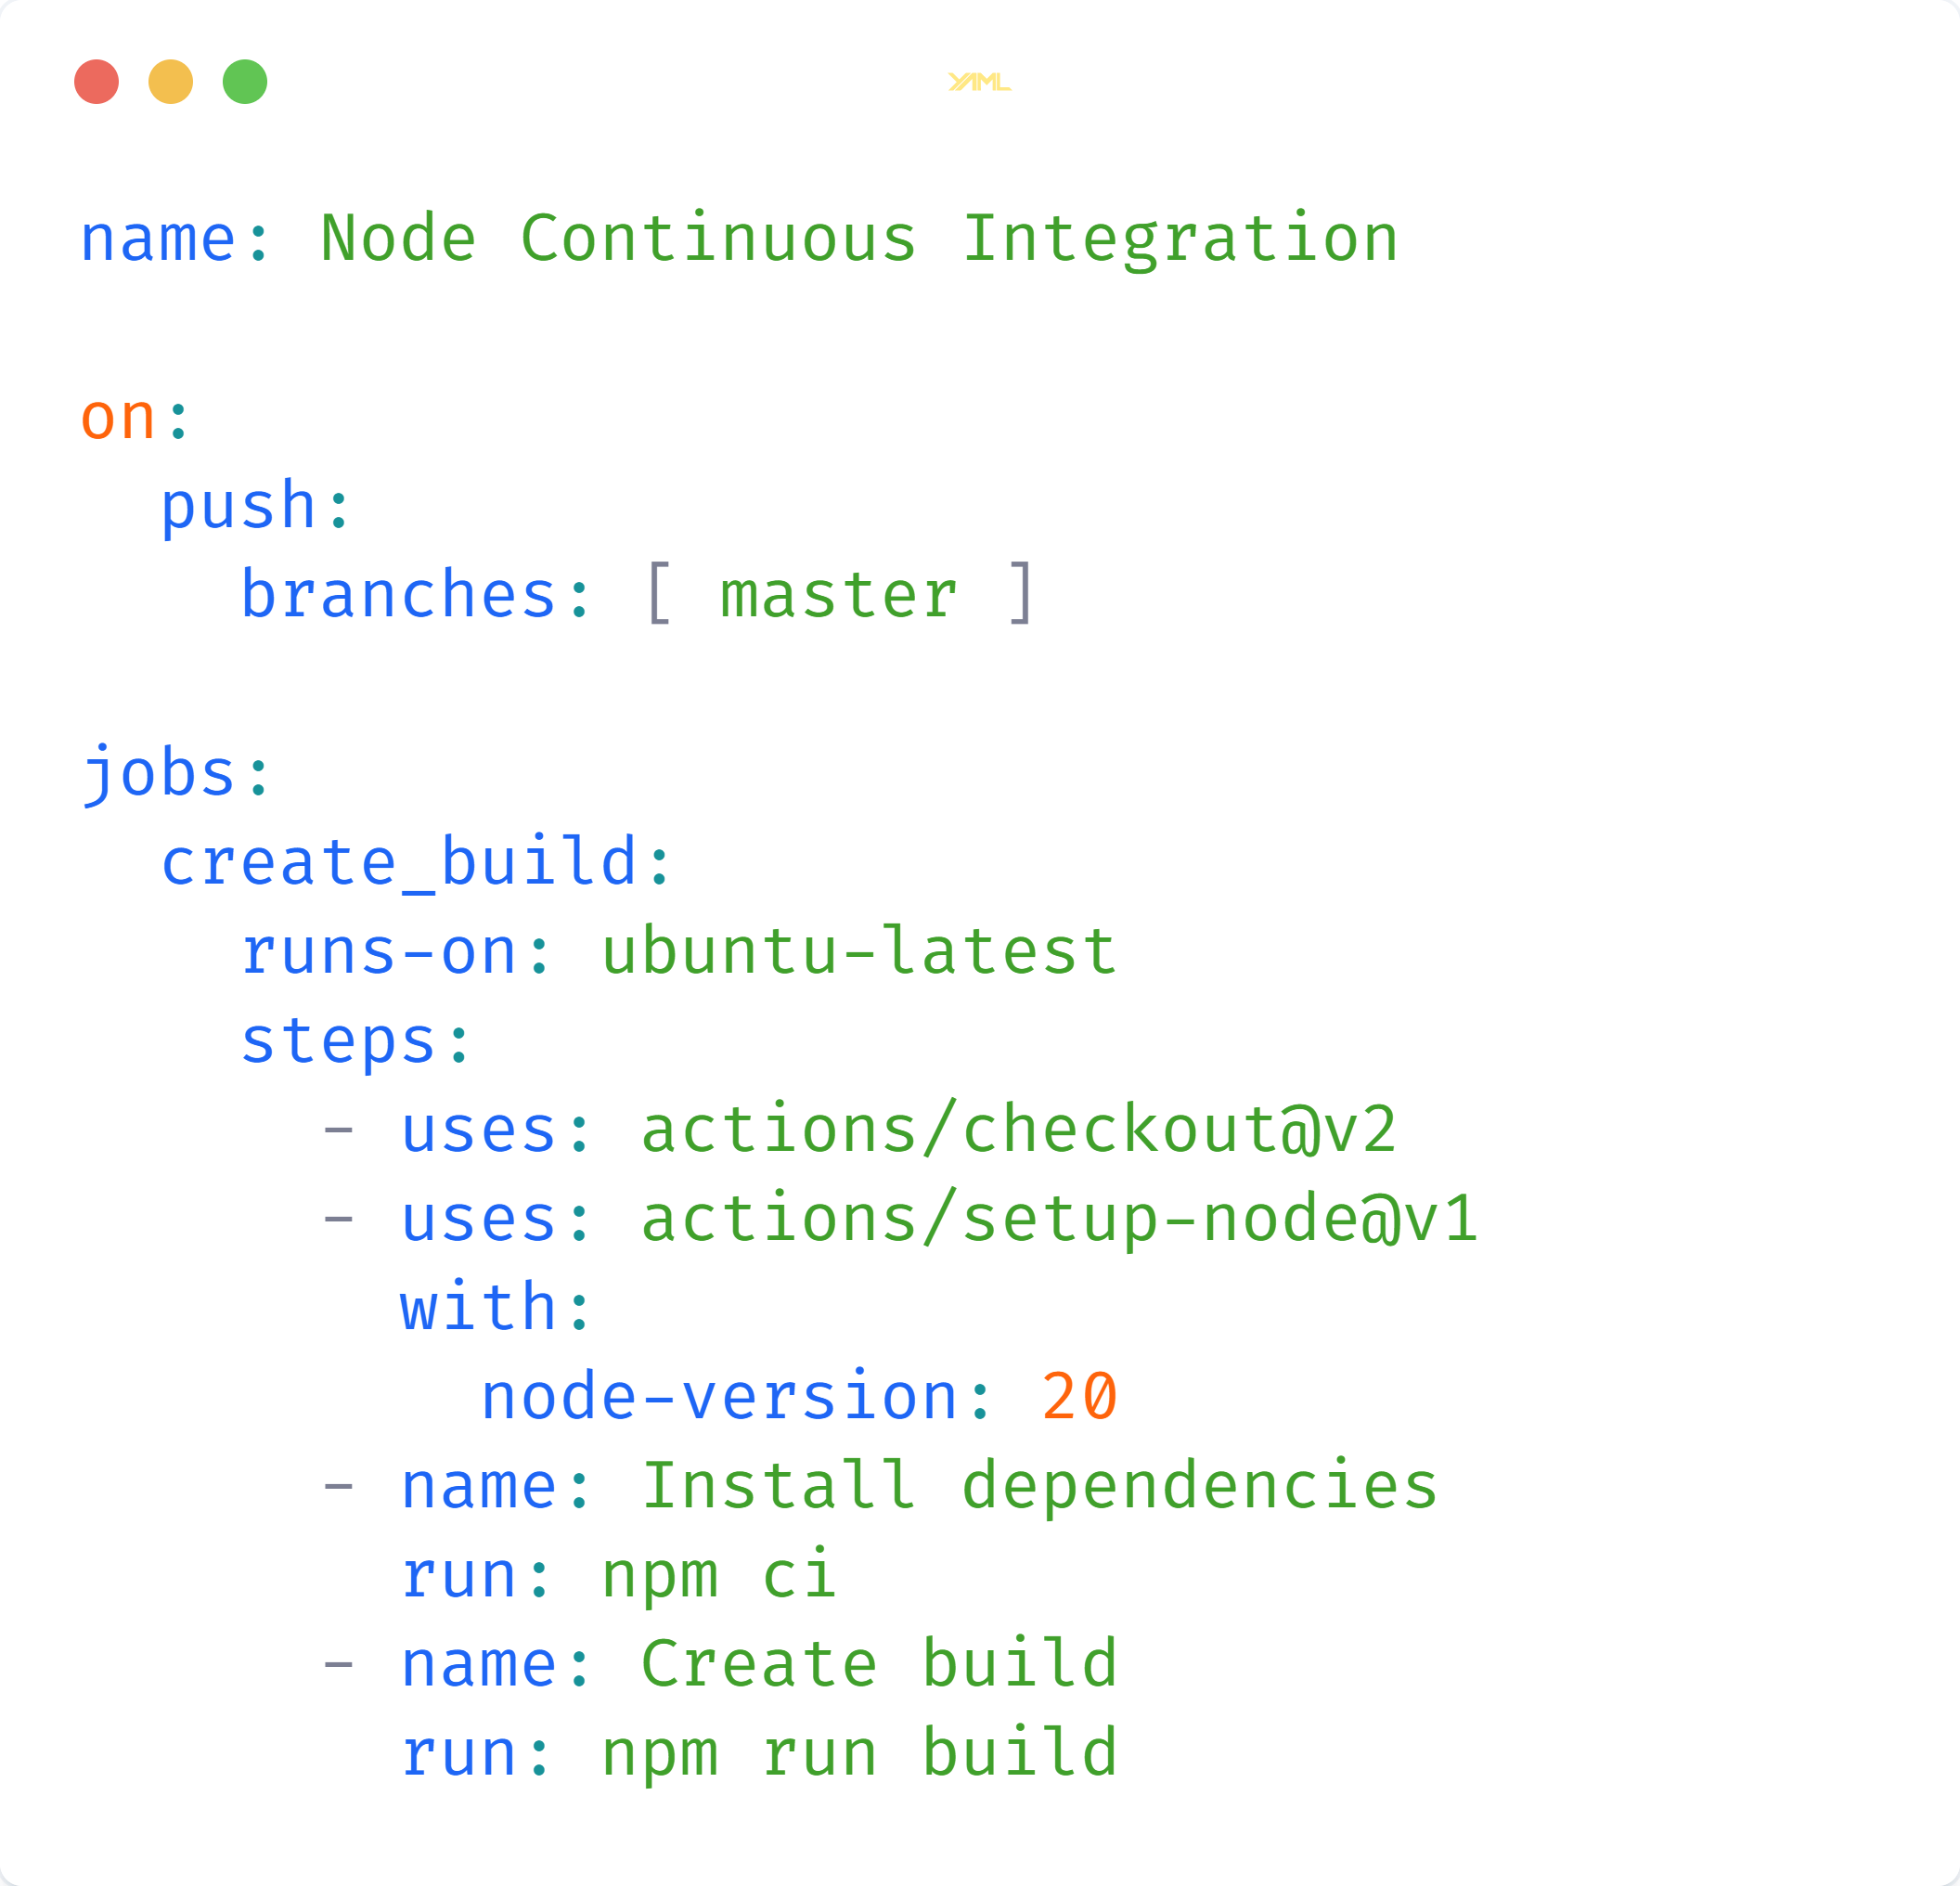
Github Actions – Actions définies
Source(s) :
https://docs.github.com/fr/actions/writing-workflows/choosing-when-your-workflow-runs/events-that-trigger-workflows

Slide 47
Pratiquons ! - Github Actions (Partie 2)
Pré-requis :
Avoir la ressource ressources/github-actions
A télécharger ici : https://github.com/DanYellow/cours/raw/refs/heads/main/developpement-web-et-dispositif-interactif-s6/travaux-pratiques/numero-3/developpement-web-et-dispositif-interactif-s6_travaux-pratiques_numero-4.ressources.zip

Slide 48
Github Actions – Variables d’environnement
Permettent de réutiliser une valeur
Plusieurs portée possibles :
  Globale, job, tâche
Préfixée par “$” pour être affichée
Accessibles dans votre code
Source(s) :
https://docs.github.com/fr/actions/writing-workflows/choosing-what-your-workflow-does/workflow-commands-for-github-actions#environment-files

Slide 49
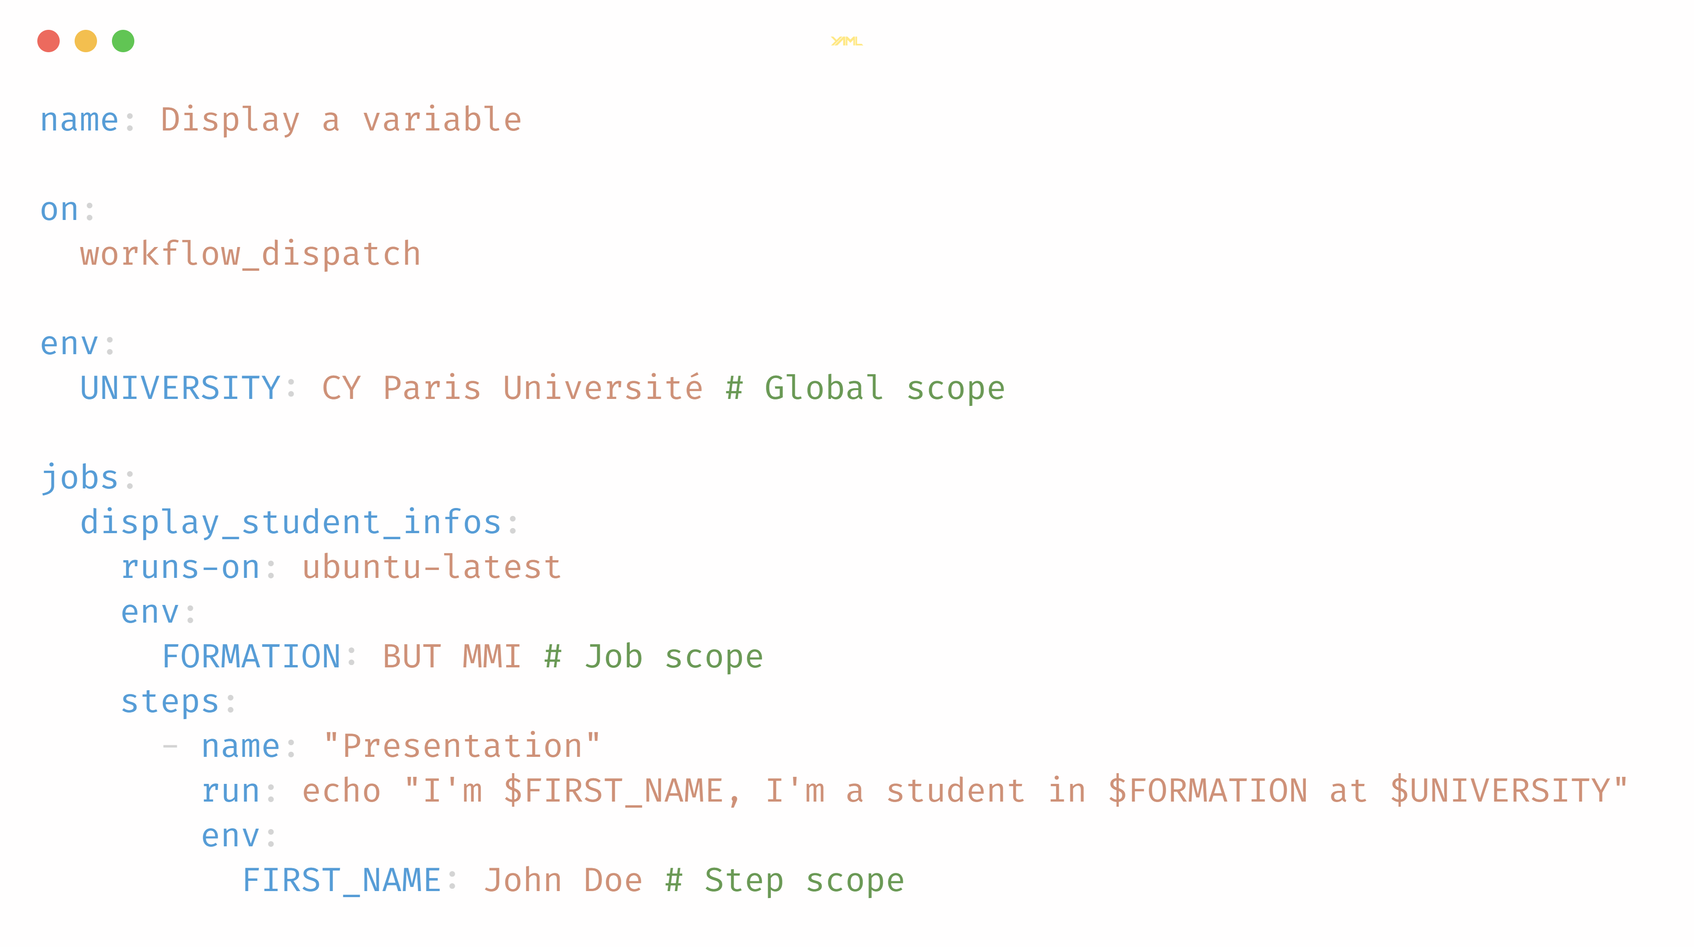
Github Actions – Variables d’environnement
Ici, nous avons trois variables avec trois portées différentes

Slide 50
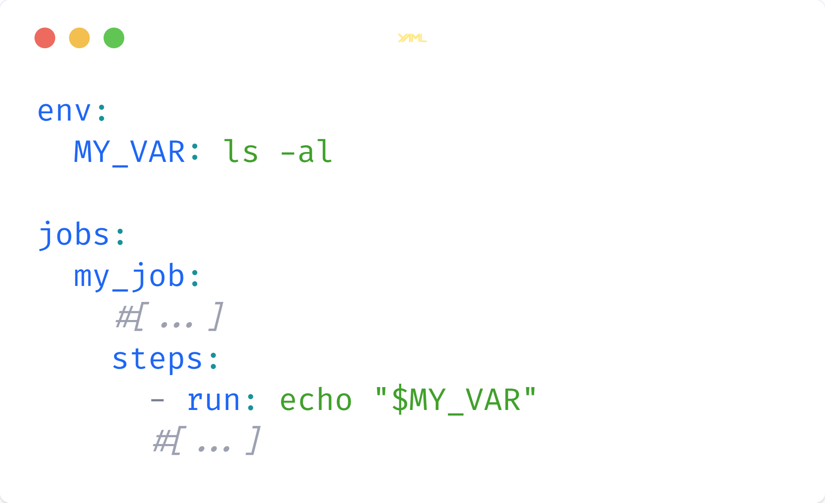
Github Actions – Variables d’environnement
Ne permettent pas d’interpréter des expressions...
MY_VAR contient “ls -al” et non le résultat de la commande.
En l’occurence le contenu du dossier.
Source(s) :
https://docs.github.com/fr/actions/writing-workflows/choosing-what-your-workflow-does/workflow-commands-for-github-actions#environment-files

Slide 51
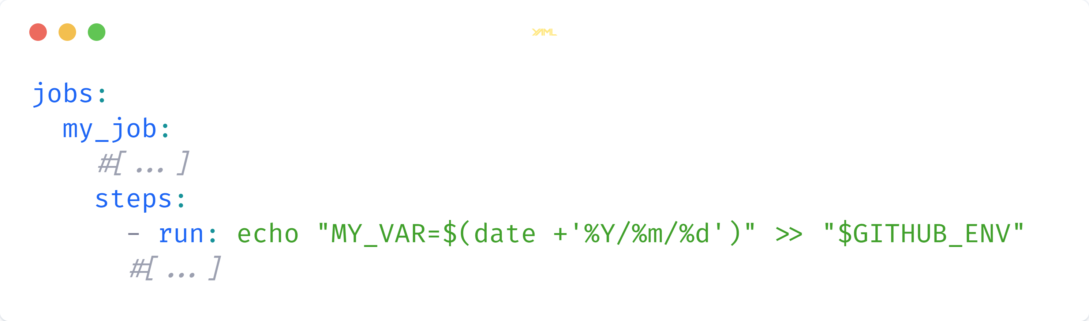
Github Actions – Variables d’environnement
...mais il est possible d’en créer à la volée
  Utilisation de la variable $GITHUB_ENV
MY_VAR est accessible dans l’objet “env”
Source(s) :
https://docs.github.com/fr/actions/writing-workflows/choosing-what-your-workflow-does/workflow-commands-for-github-actions#environment-files

Slide 52
Github Actions – Variables d’environnement
Les variables crées à la volée ne sont pas accessible au sein de l’étape qui les crée
Source(s) :
https://docs.github.com/fr/actions/writing-workflows/choosing-what-your-workflow-does/workflow-commands-for-github-actions#environment-files

Slide 53
Github Actions – Context
Objets par défaut permettant d’accéder à diverses informations : état du job, nom de l’utilisateur courant…
S’affiche "${{ <context> }}"
Source(s) :
https://docs.github.com/en/actions/writing-workflows/choosing-what-your-workflow-does/accessing-contextual-information-about-workflow-runs

Slide 54
Github Actions – Secrets
Variables d’environnement privées
  Valeurs qui ne doivent pas être publiques…
  ...mais qu’on veut utiliser dans ses pipelines
Données chiffrées
Ne doivent pas commencer par un nombre
  Caractères alphanumériques et underscore seulement

Slide 55
Github Actions – Secrets
Valeurs non sensible à la casse
Chargés depuis les paramètres du dépôt
  Settings > Secrets and variables > Actions
S’affichent comme les variables de contexte
  ${{ secrets.SECRET_KEY }}
Source(s) :
https://docs.github.com/fr/actions/security-for-github-actions/security-guides/using-secrets-in-github-actions

Slide 56
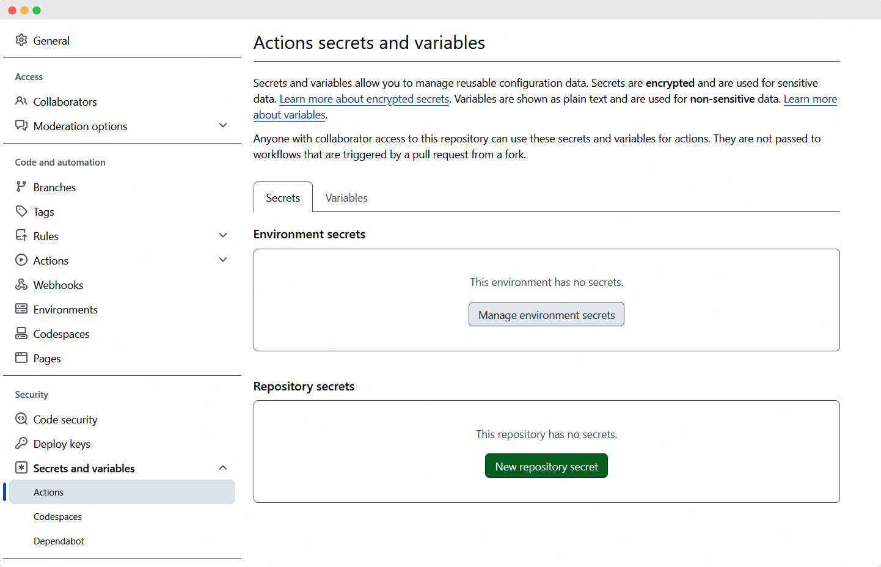
Github Actions – Secrets

Slide 57
Github Actions – Artifact
Représente un dossier persistant sur le serveur
  Souvent un build
  Durée de vie par défaut : 90 jours
Peut être lu par d’autres jobs
  Ex : Tâche de déploiement
Source(s) :
https://docs.github.com/fr/actions/writing-workflows/choosing-what-your-workflow-does/storing-and-sharing-data-from-a-workflow

Slide 58
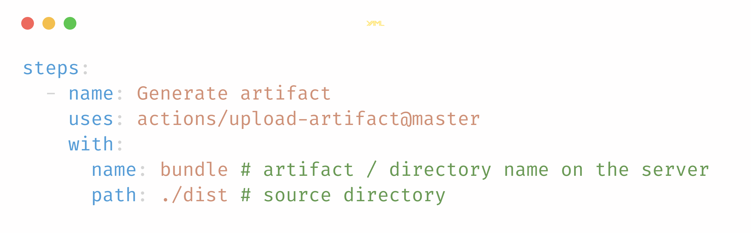
Github Actions – Artifact (upload)
Nécessite l’action “action/upload-artifact@master” pour être partagé
On copie le contenu du dossier “dist” dans un artifact nommé “bundle”
Source(s) :
https://docs.github.com/fr/actions/writing-workflows/choosing-what-your-workflow-does/storing-and-sharing-data-from-a-workflow

Slide 59
Github Actions – Artifact (upload)
Les artifacts générés peuvent être téléchargés manuellement depuis la page “summary” d’une pipeline
Source(s) :
https://docs.github.com/fr/actions/writing-workflows/choosing-what-your-workflow-does/storing-and-sharing-data-from-a-workflow

Slide 60
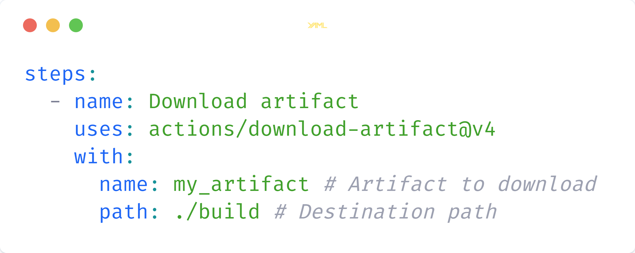
Github Actions – Artifact (download)
Nécessite l’action “action/download-artifact@master” pour être récupéré
On récupère le contenu de notre artifact “my_artifact” dans le dossier build
Source(s) :
https://docs.github.com/fr/actions/writing-workflows/choosing-what-your-workflow-does/storing-and-sharing-data-from-a-workflow

Slide 61
Github Actions – Inter-dépendances
Permet d’attendre l’exécution d’un job avant l’exécution d’un autre
  Multiple dépendances possibles
Utilisation de la clé “needs”
Source(s) :
https://docs.github.com/en/actions/writing-workflows/choosing-what-your-workflow-does/using-jobs-in-a-workflow#defining-prerequisite-jobs

Slide 62
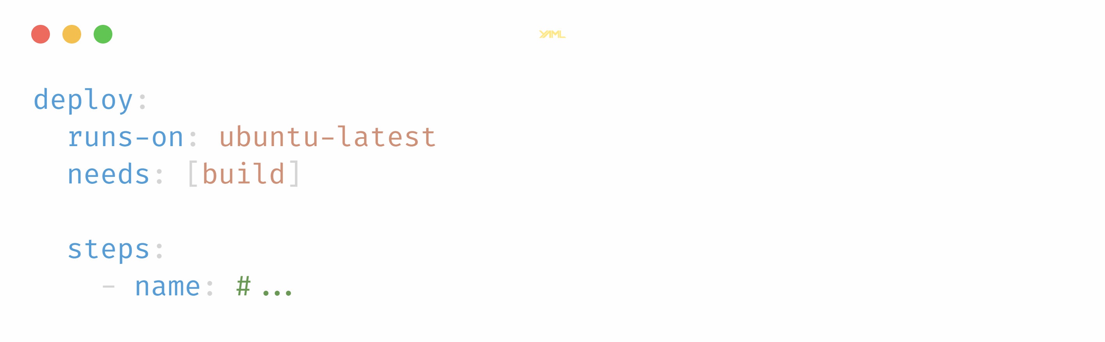
Github Actions – Inter-dépendances
Notre job “deploy” ne peut s’exécuter que si et seulement si le job “build” s’est terminé avec succès
Source(s) :
https://docs.github.com/en/actions/writing-workflows/choosing-what-your-workflow-does/using-jobs-in-a-workflow#defining-prerequisite-jobs

Slide 63
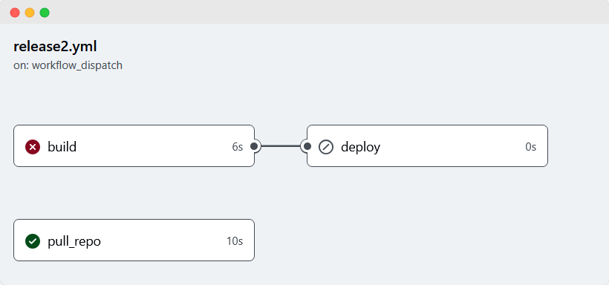
Github Actions – Inter-dépendances
L’interface de Github Actions nous indique l’interdépendance de jobs
Source(s) :
https://docs.github.com/en/actions/writing-workflows/choosing-what-your-workflow-does/using-jobs-in-a-workflow#defining-prerequisite-jobs

Slide 64
Pratiquons ! - Github Actions (Partie 3)
Pré-requis :
Avoir la ressource ressources/github-actions
A télécharger ici : https://github.com/DanYellow/cours/raw/refs/heads/main/developpement-web-et-dispositif-interactif-s6/travaux-pratiques/numero-3/developpement-web-et-dispositif-interactif-s6_travaux-pratiques_numero-4.ressources.zip

Slide 65
Github Actions – Inputs
Permet de définir des valeurs depuis github qui seront utilisées dans votre workflow
  Ex : définir le serveur de stage
Plusieurs types de données possibles : choice (équivalent <select> en HTML), boolean, string et environnement
Source(s) :
https://github.blog/changelog/2021-11-10-github-actions-input-types-for-manual-workflows/

Slide 66
Github Actions – Inputs
Ne fonctionne qu’avec les workflows lancés manuellement
  on : workflow_dispatch
Valeurs accessibles depuis la variable “github.event.inputs.VALUE”
Source(s) :
https://github.blog/changelog/2021-11-10-github-actions-input-types-for-manual-workflows/

Slide 67
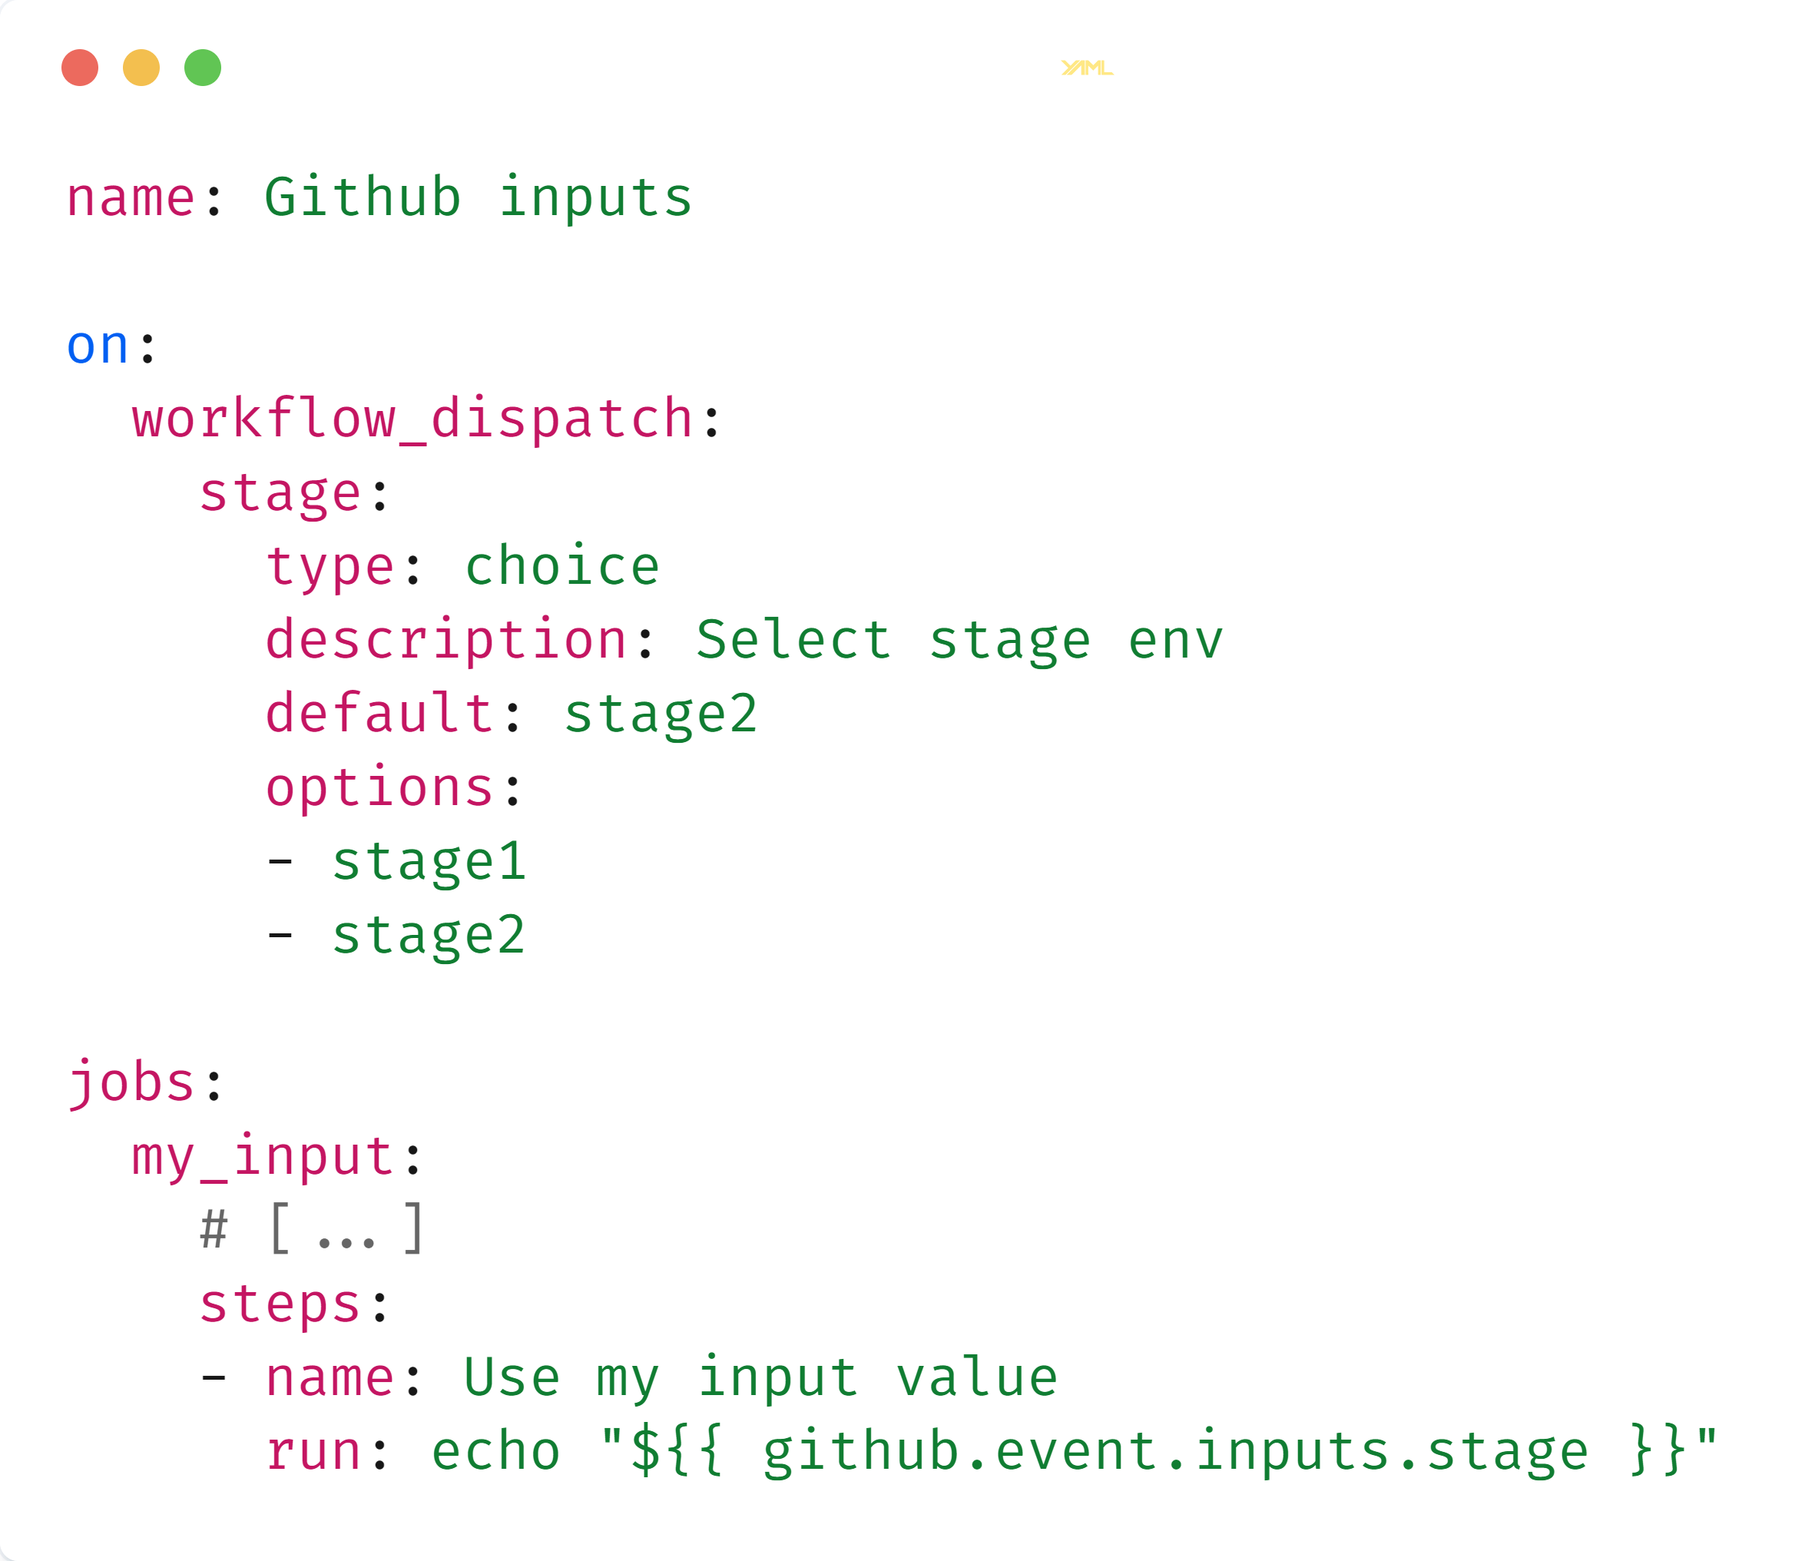
Github Actions – Inputs
Ici nous déclarons un <select> avec deux choix possibles
Source(s) :
https://github.blog/changelog/2021-11-10-github-actions-input-types-for-manual-workflows/

Slide 68
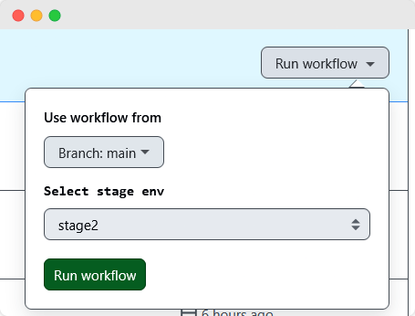
Github Actions – Inputs
Depuis l’interface des actions, je peux changer à la volée des variables de mon workflow
Source(s) :
https://github.blog/changelog/2021-11-10-github-actions-input-types-for-manual-workflows/

Slide 69
Github Actions – type “environment”
Valeur possible des inputs
Permet de :
  Segmenter les variables par environnement
  Définir des règles de protection sur les jobs
    Ex : mise en production
Source(s) :
https://docs.github.com/fr/actions/managing-workflow-runs-and-deployments/managing-deployments/managing-environments-for-deployment

Slide 70
Github Actions – workflow_call
Évènement permettent à une pipeline d’être appelée dans une autre
  Réutilisation de la pipeline
Utilisation d’un chemin relatif à la racine du dépôt pour être appelé
Source(s) :
https://docs.github.com/fr/actions/writing-workflows/choosing-when-your-workflow-runs/events-that-trigger-workflows#workflow_call
https://docs.github.com/fr/actions/sharing-automations/reusing-workflows

Slide 71
Github Actions – pull_request
Évènement permettent à une pipeline d’être appelée quand une pull_request est faite
La pipeline est exécutée sur la branche qui effectue la pull request
Source(s) :
https://docs.github.com/fr/repositories/configuring-branches-and-merges-in-your-repository/managing-protected-branches/managing-a-branch-protection-rule

Slide 72
Github Actions – pull_request
Possibilité de bloquer toute fusion si la branche ne valide pas la pipeline
  Menu : Settings > Branches > Branch protection rules
Source(s) :
https://docs.github.com/fr/repositories/configuring-branches-and-merges-in-your-repository/managing-protected-branches/managing-a-branch-protection-rule

Slide 73
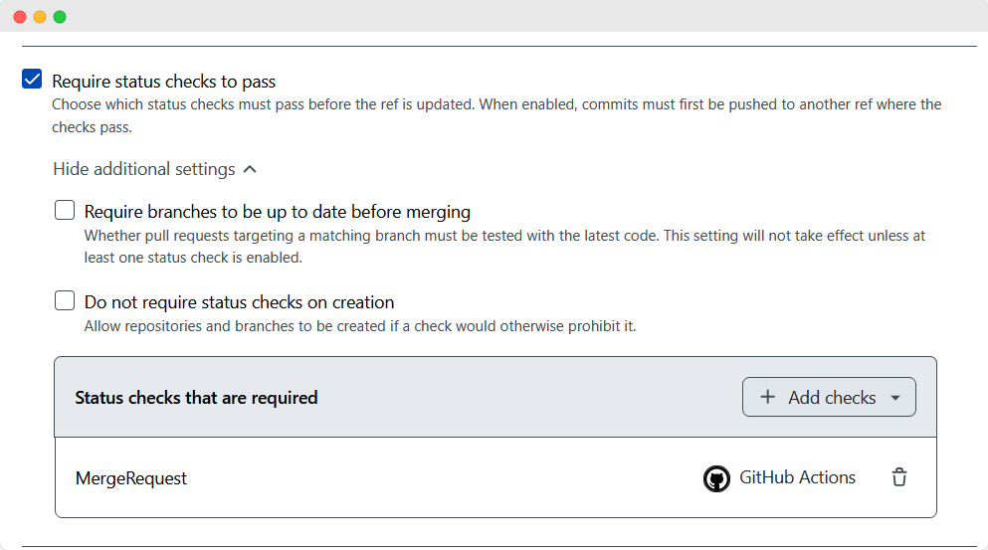
Github Actions – pull_request
Nous avons défini notre pipeline “MergeRequest” comme étant une condition sine quo non pour fusionner une branche
Source(s) :
https://docs.github.com/fr/repositories/configuring-branches-and-merges-in-your-repository/managing-protected-branches/managing-a-branch-protection-rule

Slide 74
Github Actions – Condition
Permet de lancer une tâche / job si une condition est remplie
Deux niveaux possibles : Job et tâche
  Note : si un job est conditionnel et qu’un autre job en dépend, ce dernier ne sera pas exécuté

Slide 75
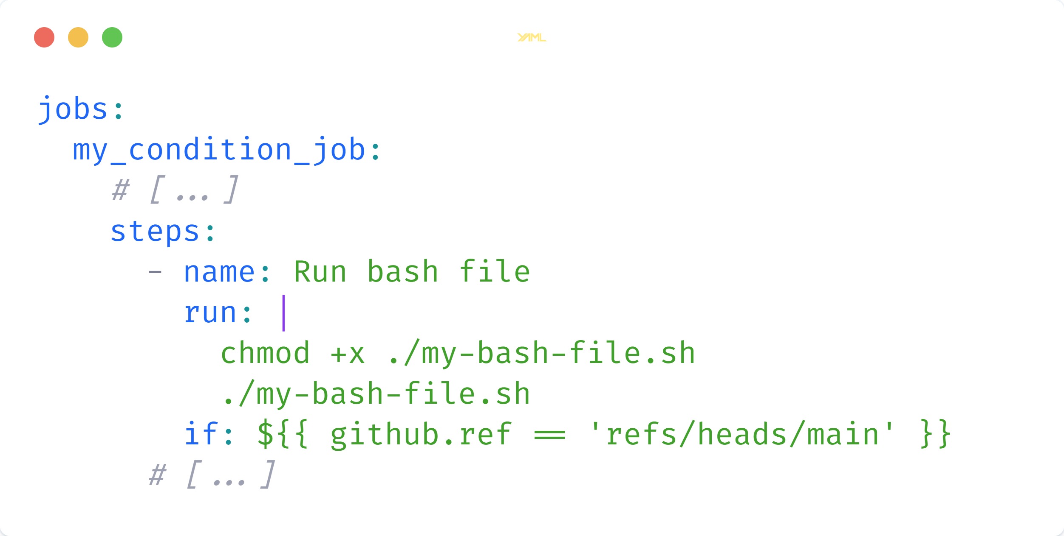
Github Actions – Condition
Le fichier bash sera exécuté si et seulement si la branche est “main”

Slide 76
Github Actions – Condition
Fonctions d’état : permettent de lancer un job / tâche en fonction de l’état de la pipeline
  ${{ always() }} : Toujours exécuté
  ${{ cancelled() }} : En cas d’annulation
  ${{ failure() }} : En cas d’échec
  ${{ success() }} : Si succès
Source(s) :
https://docs.github.com/fr/actions/writing-workflows/choosing-what-your-workflow-does/evaluate-expressions-in-workflows-and-actions#status-check-functions

Slide 77
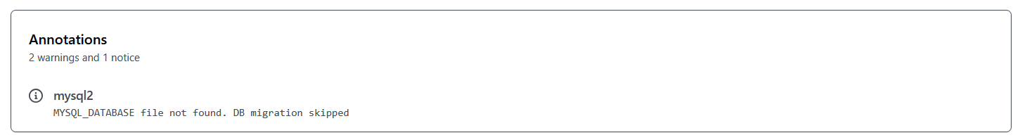
Github Actions – Annotation
0
Affiche un message dans le résumé d’une pipeline
Quatre types de messages possibles
Un exemple d’annotation sous un build
Source(s) :
https://docs.github.com/fr/actions/writing-workflows/choosing-what-your-workflow-does/workflow-commands-for-github-actions#setting-a-debug-message

Slide 78
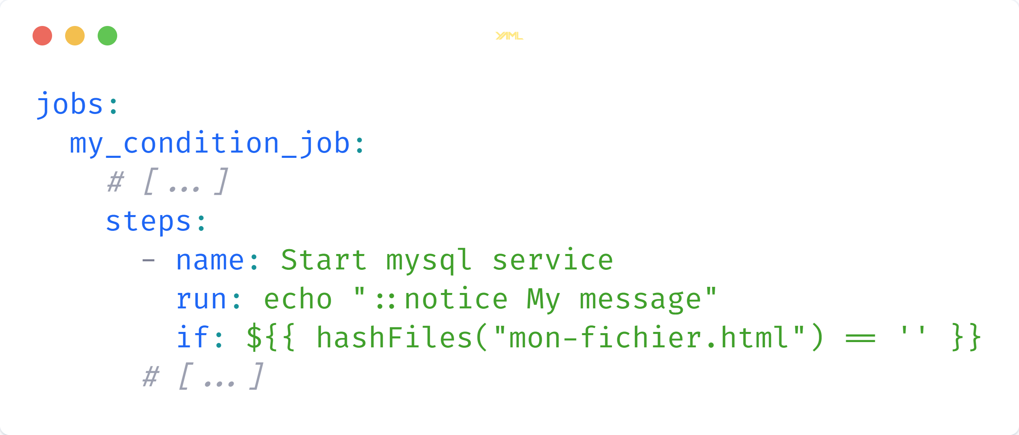
Github Actions – Annotation
0
Notre annotation s’affichera si la condition est remplie
Source(s) :
https://docs.github.com/fr/actions/writing-workflows/choosing-what-your-workflow-does/workflow-commands-for-github-actions#setting-a-debug-message

Slide 79
Github Actions – Alternatives – Liste non exhaustive
Circle CI
Gitlab - https://docs.gitlab.com/ee/ci/quick_start/
  Fonctionnement très proche de Github
Azure DevOps
Jenkins : Nécessite beaucoup de configuration
TeamCity
...

Slide 80
DevOps – Pour aller plus loin
https://roadmap.sh/devops

Slide 81
Questions ?

